Slide 1
День открытых дверей
«СЕМЬЯ – ЗДОРОВЬЕ – ДЕТСКИЙ САД»
2 МЛАДШАЯ ГРУППА МАДОУ №49 Корпус 3
ВОСПИТАТЕЛИ:
КЛЕВАКИНА Т.О.
ПОПОВА О.В.

Slide 2
Интегрированное занятие «Весёлое путешествие с Колобком»
Цель:
1.Развивать ловкость движений.
2.Упражнять в различных видах ходьбы.
3.Закреплять умение прыгать на двух ногах.
4.Развивать мелкую моторику, речь.
5.Вызвать у детей эмоциональный настрой и радость от занятия физкультурой.

Slide 3
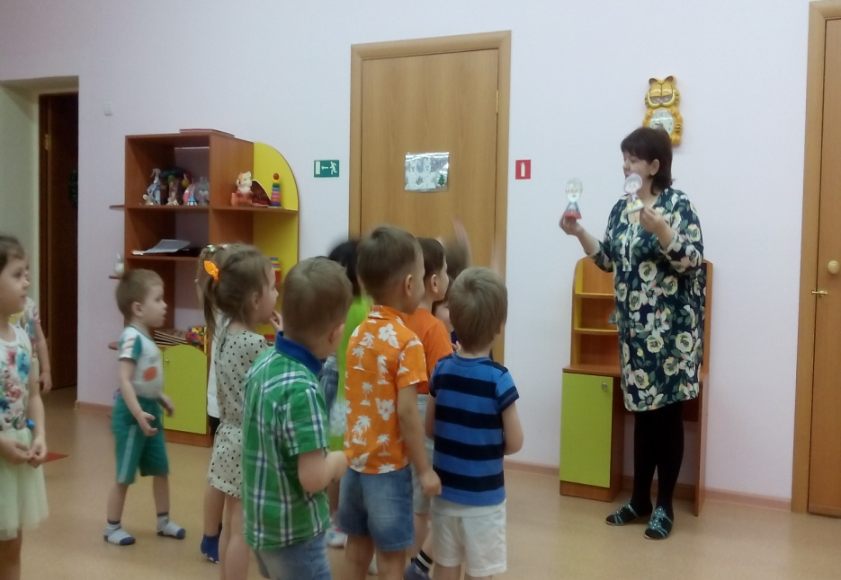
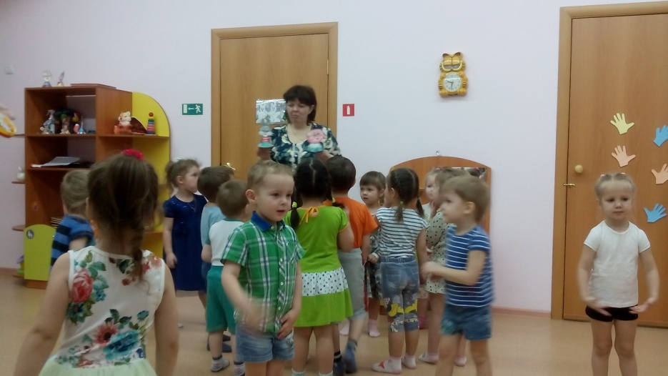
Вместе весело шагать...
1,2,3,4,5 будем весело играть…
В сказку мы сейчас войдём…

Slide 4
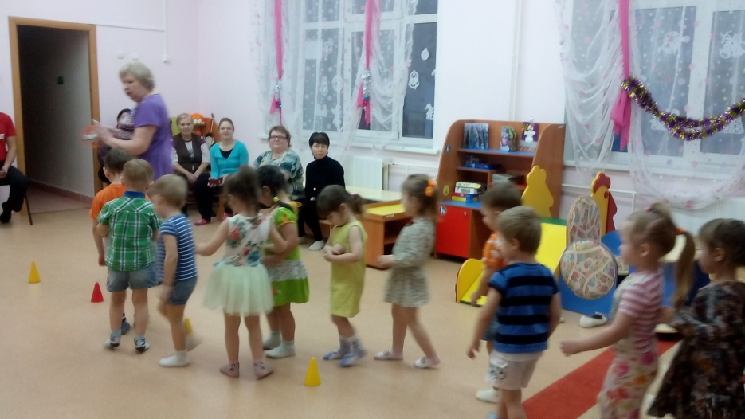
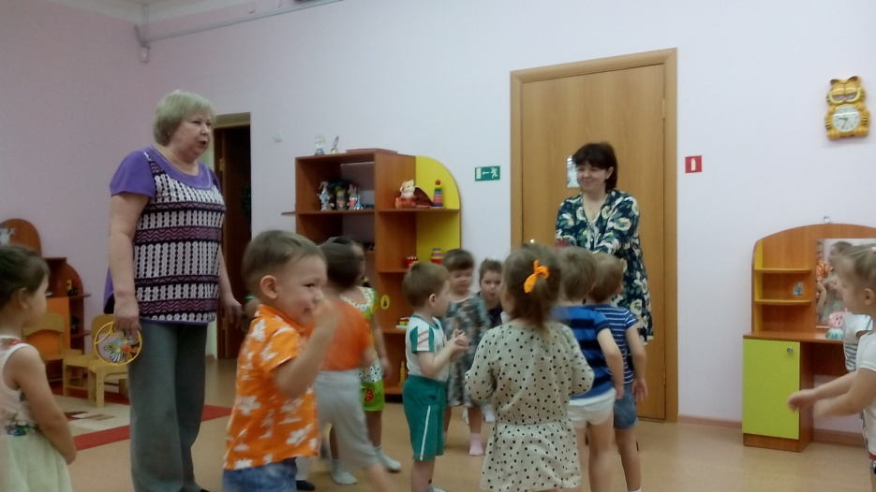
Покружились в сказке все мы очутились…
Лес дремучий и густой …
Поиграем мы с тобой…

Slide 5
Исходя из положительного эмоционального настроя родителей и детей будем продолжать начатую работу по здоровьесбережению воспитанников .

